Slide 1
BURSA TEKNİK ÜNİVERSİTESİ DOĞA SPORLARI TOPLULUĞU
TPLK Logo
Her sayfaya

Slide 2
DOĞA SPORLARI TOPLULUĞU
Kuruluş Tarihi: 31.12.2014
Akademik Danışman: Prof. Dr. Yusuf Ali KARA
Topluluk Başkanı: Ercan UYSAL
Topluluk Başkan Yrd: Alı Zeynep Sarıkaya
Yönetim Kurulu Üyeleri: Betül SEMİZ, Cahide TOSUN , Ahmet KAÇAR

Slide 3
DOĞA SPORLARI TOPLULUĞU
Topluluk Hakkında: Topluluğumuz 31 aralık 2014 tarihinde kurulmuştur.
Kuruluşundan bu yana trekking, paintball, kayak ve doğa gezileri gibi çeşitli faaliyetlerde bulunmuştur.

Slide 4
DOĞA SPORLARI TOPLULUĞU
Topluluğun Genel Amaçları:
Bursa Teknik Üniversitesindeki öğrencilerin ders dışında farklı faaliyet alanları oluşturmak
Dağcılık , kayak, trekking ve kampçılık gibi faaliyetler yapıp
öğrencilerin kaynaşmasını sağlamak
Doğa sporları ile ilgili bilgilendirme yapmak

Slide 5
DOĞA SPORLARI TOPLULUĞU
2017-2018 Faaliyet Planı:
Doğa Yürüyüşleri
Doğa Gezileri
Uludağ Kayak Etkinliği
Binicilik
Kamp faaliyeti

Slide 6
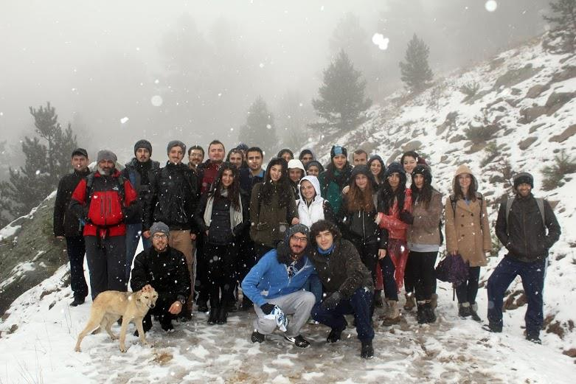
DOĞA SPORLARI TOPLULUĞU
Toplulukça Yapılan Faaliyetler:
29.11.2015 tarihinde Keles-Küçükboğazova parkurunda trekking etkinliği gerçekleştirdik.

Slide 7
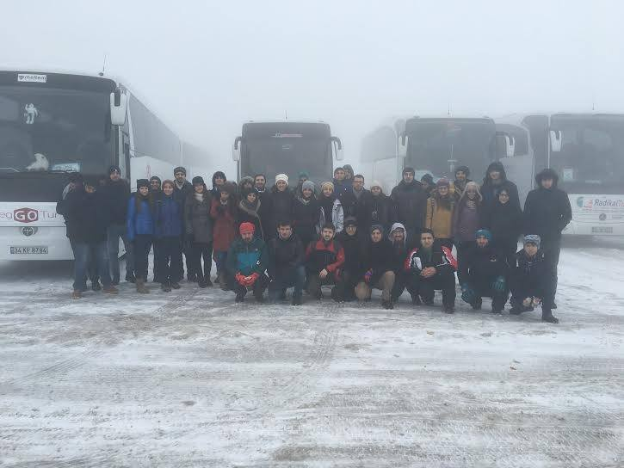
DOĞA SPORLARI TOPLULUĞU
Toplulukça Yapılan Faaliyetler:
30.01.2016 tarihinde Uludağ kayak organizasyonu düzenlendi.
Yardım fotoğrafı bu alana gelecek

Slide 8
DOĞA SPORLARI TOPLULUĞU
Toplulukça Yapılan Faaliyetler:
05.11.2016 tarihinde Yeşilay Topluluğu ile birlikte Bolu ili Abant-Yedigöller gezisi yaptık.

Slide 9
DOĞA SPORLARI TOPLULUĞU
Toplulukça Yapılan Faaliyetler:
24.12.2016 tarihinde Uludağ kayak etkinliği gerçekleştirildi.

Slide 10
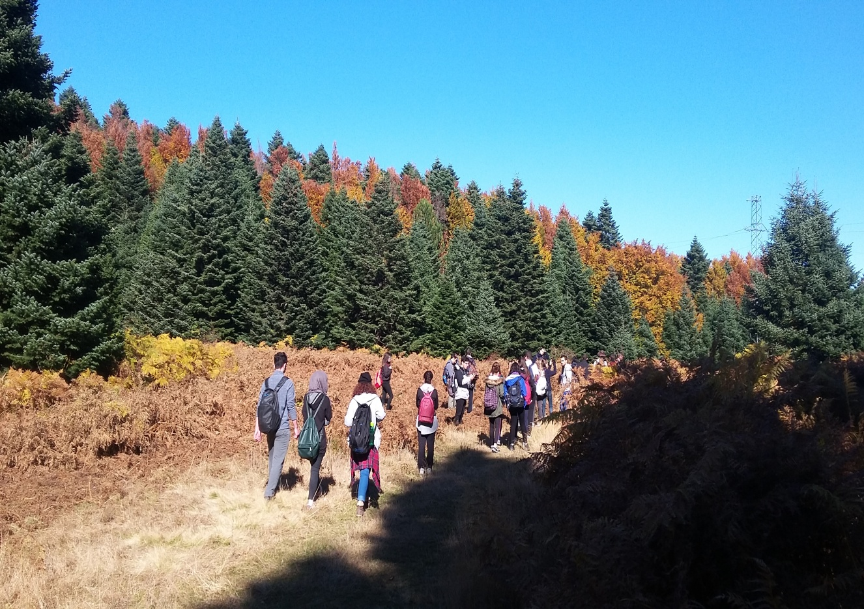
DOĞA SPORLARI TOPLULUĞU
Toplulukça Yapılan Faaliyetler:
21.10.2017 tarihinde Sarıalan-Teferrüç trekking etkinliği gerçekleştirildi.

